Slide 1
高中資安教甚麼?怎麼教?

Slide 2
培養學生動手解決問題的能力
(Python)程式解題
指令解題
線上工具解題

Slide 3
高中職 資訊科技|新興科技
108年課綱如何實施?
資安如何深度扎根到高中職

Slide 4
程式設計競賽
資安競賽
專題競賽
演算法
智慧電子
機器人
物聯網
創客競賽
STL標準函式庫
C++
C
Python
PHP

Slide 5

BreakALL CTF
MyFirstCTF
AIS3 CTF
FB粉絲專頁: 高中職生資安研習營
Security Camp
資安特訓營
跨校舉辦
有高度學習熱情的學生參與
寒暑假舉辦
Hacking Weekend
資安研習營
跨校舉辦
有學習熱情的學生參與
[開學期間]約每月舉辦
HappyHackingDay
資安體驗營
每個學校每年至多舉辦1場
主要以各校學生為主

Slide 6
BreakALL CTF
MyFirstCTF
AIS3 CTF
Security Camp
資安特訓營
跨校舉辦
有高度學習熱情的學生參與
寒暑假舉辦
Hacking Weekend
資安研習營
特色選修課程
協同教學
跨校舉辦
有學習熱情的學生參與
[開學期間]約每月舉辦
以現有課程為基礎
課程模組可納入現有教學
每學期2學分課程
可動態調整課程模組
HappyHackingDay
資安體驗營
社團教學
每個學校每年至多舉辦1場
主要以各校學生為主
以社團活動為基礎
課程模組可納入現有教學

Slide 7
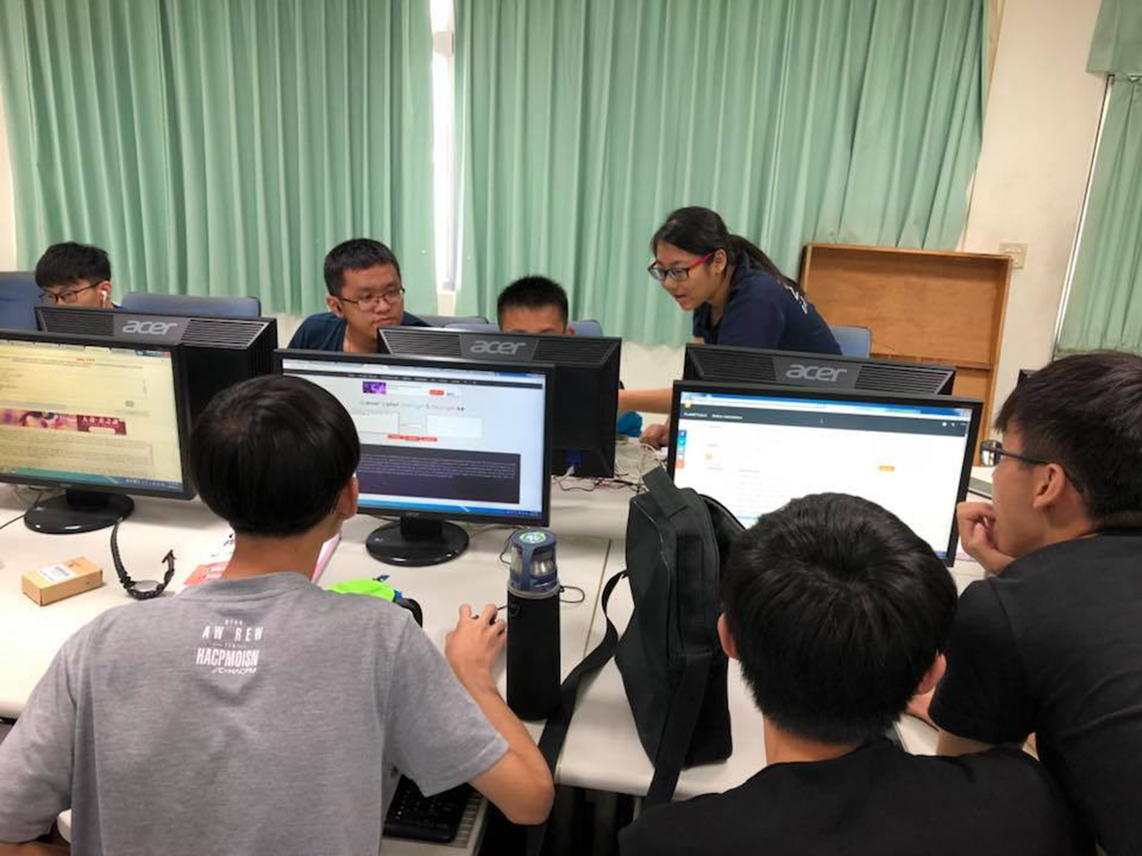
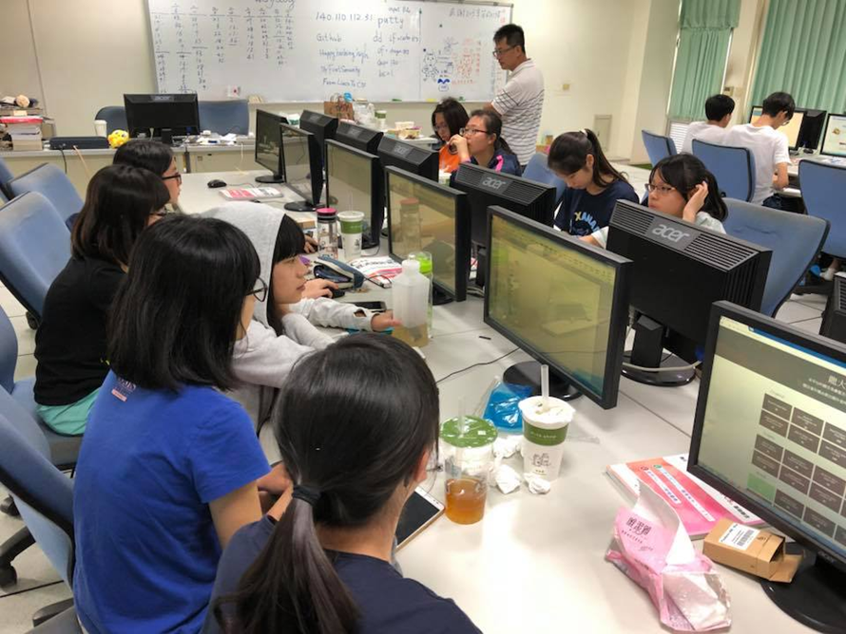
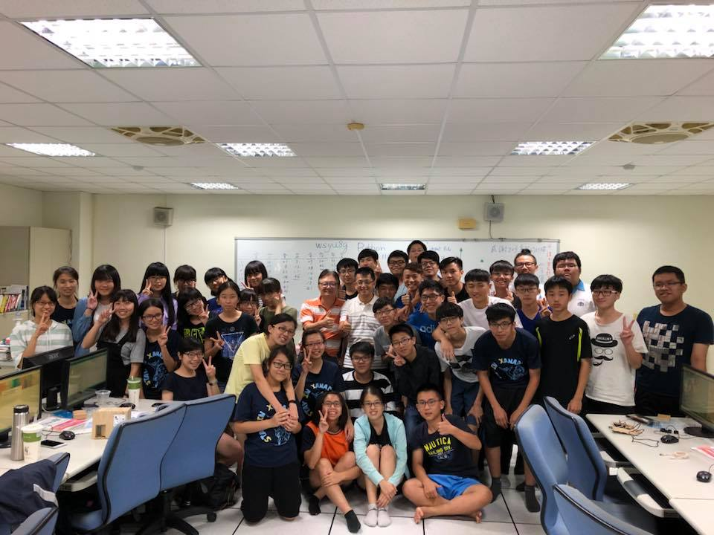

BreakALL CTF
Security Camp
資安特訓營
跨校舉辦
有高度學習熱情的學生參與
寒暑假舉辦
Hacking Weekend
資安研習營
跨校舉辦
有學習熱情的學生參與
[開學期間]約每月舉辦
HappyHackingDay
資安體驗營
每個學校每年至多舉辦1場
主要以各校學生為主

Slide 8
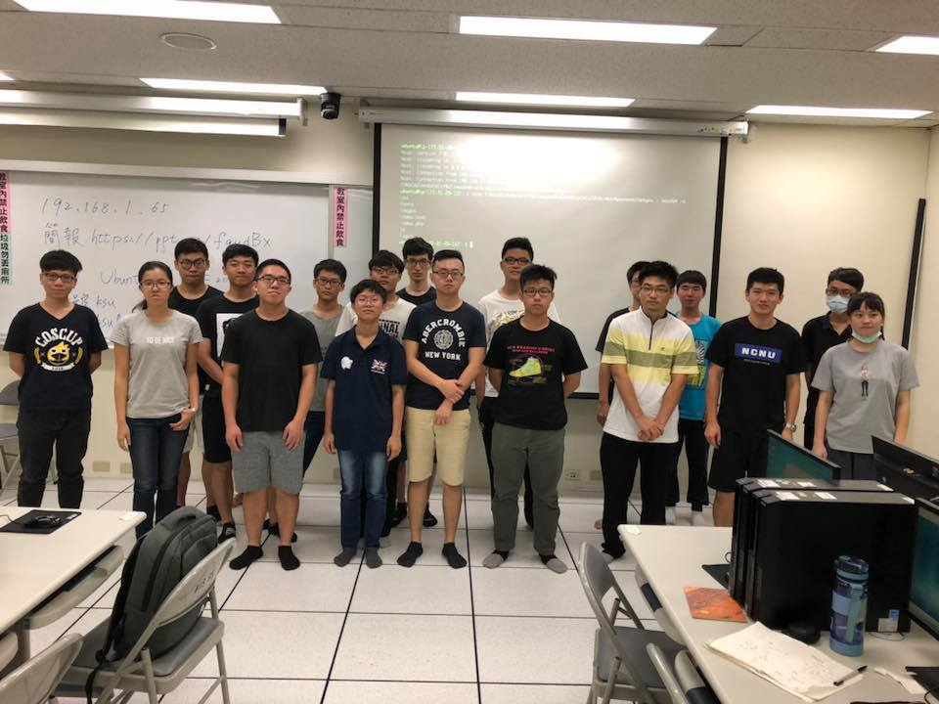
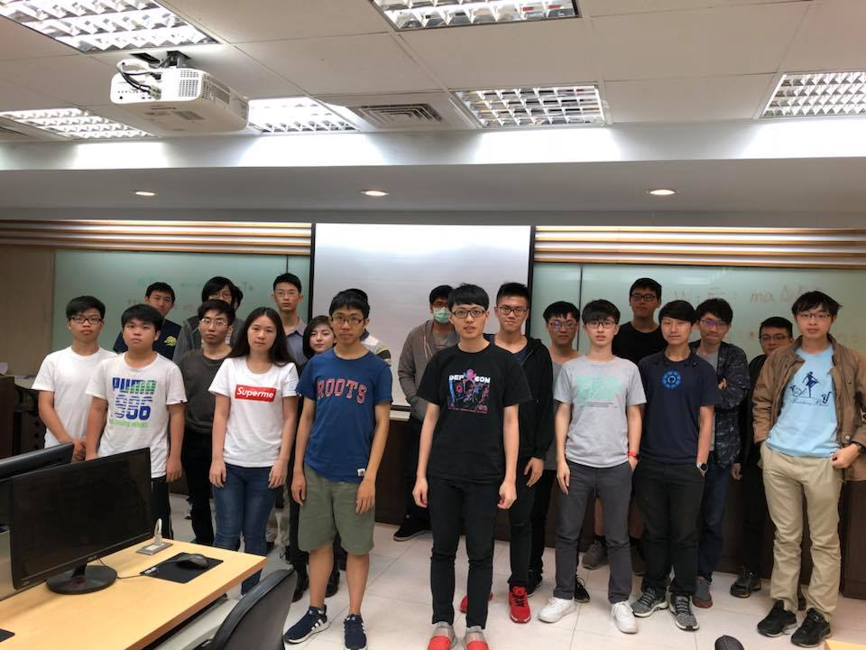
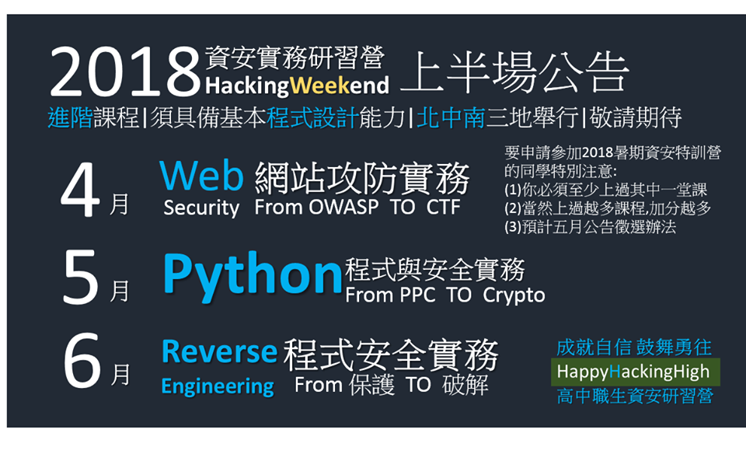
BreakALL CTF
Security Camp
資安特訓營
跨校舉辦
有高度學習熱情的學生參與
寒暑假舉辦
Hacking Weekend
資安研習營
跨校舉辦
有學習熱情的學生參與
[開學期間]約每月舉辦
HappyHackingDay
資安體驗營
每個學校每年至多舉辦1場
主要以各校學生為主

Slide 9
BreakALL CTF
Security Camp
資安特訓營
跨校舉辦
有高度學習熱情的學生參與
寒暑假舉辦
Hacking Weekend
資安研習營
跨校舉辦
有學習熱情的學生參與
[開學期間]約每月舉辦
HappyHackingDay
資安體驗營
每個學校每年至多舉辦1場
主要以各校學生為主

Slide 10
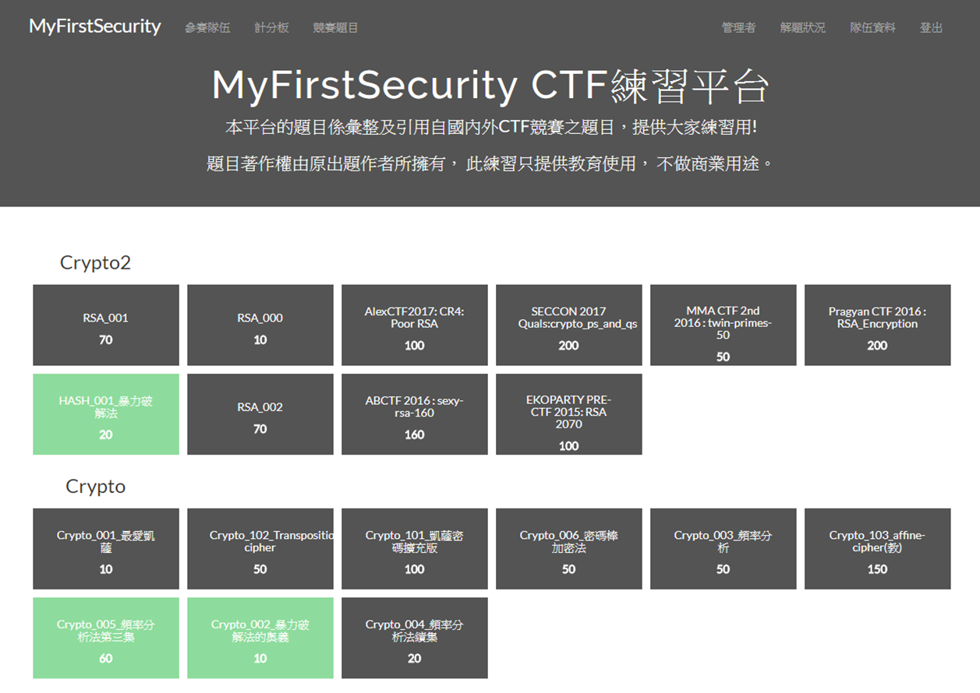
提供CDX/MyFirstSecurity 演練平台➔後續分析
服務項目
CDX/MyFirstSecurity CTF演練平台

Slide 11
高中職 資訊科技|新興科技
108年課綱如何實施?
資安如何深度扎根到高中職

Slide 12
挑戰課題

Slide 13
解決方案:
校定選修課程:資訊安全概論
社團時間

Slide 14
周次
1
2
3
4
5
6
7
8
9
10
周次
11
12
13
14
15
16
17
18
19
20

Slide 15
高中職 資訊科技|新興科技
資安課程模組➔溶入高中職教育

Slide 16
課程模組
Linux
隱寫術
加密/解密與破密
編碼與解碼
網路安全與封包分析
網路安全之防火牆實務
網路安全之入侵偵測系統實務
網站安全分析模組
網站漏洞分析
網站安全防護實務:WAF
系統安全
人工智慧與資訊安全
特色選修課程
台南一中
2018.3-6
2018.9~
每學期2學分課程
可動態調整課程模組
協同教學
新營高工
2017.11/12
2018.9~
以現有課程為基礎
課程模組可納入現有教學
社團教學
資安體驗營
台南女中(2-3小時:一模組)
明道中學(兩不同班級)
嘉義高中(一天:2-3模組)
新竹科中(一天:2-3模組)
…………..
以社團活動為基礎
課程模組可納入現有教學

Slide 17
資訊科技概論-松崗版
協同教學模式
第一章 資訊科學簡介與發展
第二章 電腦基本原理
第三章 電腦硬體概論
第四章 電腦硬體基本單元
第五章 電腦軟體概論
第六章 系統軟體
第七章 應用軟體
第八章 電腦網路概論
第九章 網際網路
第十章 全球資訊網
第十一章 網路安全
第十二章 電腦解題概論
第十三章 演算法概論
第十四章 電腦解題
第十五章 資訊科技與人類社會
以現有課程為基礎
課程模組可納入現有教學
編碼與解碼
程式設計(c++)
Linux
資訊科技概論
Windows作業系統
必 | 網路安全與封包分析
選 | 網路安全之防火牆實務
選 | 網路安全之入侵偵測系統實務
兩周
主題導向
4-6周
程式設計課程
使用python進行編碼與解碼
加密/解密與破密
使用Python進行加解密與破密(1)
使用Python進行加解密與破密(2)
運算思維
邏輯

Slide 18
新營高工程式設計實習(Python)
協同教學模式
六周
以現有課程為基礎
課程模組可納入現有教學
週數 | 內容 | 授課方式
第十四週 | Linux實務演練 | 基礎/理論課程授課/實作
第十五週 | 使用python進行編碼與解碼 | 基礎/理論課程授課/實作
第十六週 | 加密/解密與破密 | 基礎/理論課程授課/實作
第十七週 | 使用Python進行加解密與破密(1) | 基礎/理論課程授課/實作
第十八週 | 使用Python進行加解密與破密(2) | 基礎/理論課程授課/實作
第十九週 | 現代密碼加解密與破密(初體驗) | 基礎/理論課程授課/實作
第二十週 | 期末考 | 實作/學習評量

Slide 19






區塊鍊
深度學習
人工智慧
執行時間過長
MemoryForensic
記憶體鑑識
volatility framework
(用python開發的)
機器學習
加密解密與破密分析
Pycrypto
資料科學

Slide 20
第六章 系統軟體
資訊科技概論
多媒體
伺服器軟體
xampp
瀏覽器
防火牆
Windows
Defenders
第七章 應用軟體
程式設計|運算思維
office
gcc/g++
Dev-C++
Python
編譯器
compiler
直譯器
interpreter
發展工具和程式語言軟體
作業系統Windows/Linux
其他系統軟體
Utility
基本原理
第三章 電腦硬體概論
編碼與解碼
基本單元
網路

Slide 21
第十三章 演算法概論[使用Python]
https://github.com/MyDearGreatTeacher/Python/
 | 4-6周程式設計課程
1 | P1_輸入與輸出 P2_資料型態(data type)及其運算
2 | P3_迴圈與選擇
3 | P4_function
4 | P8_Python standard library
5 | 電腦解題➔ 5的123次方式多少? 電腦解物理問題 電腦解數學問題
6 | 演算法概論
沒教物件導向技術

Slide 22
高中職 資訊科技|新興科技
資安課程模組

Slide 23
課程模組1: Linux
學習主題 | 透過搭配CTF平台實際運用Linux進行演練來了解Linux常用指令與熟悉Linux作業系統
學習時數 | 總授課時數2小時， 課程觀念介紹30分鐘、授課與實習操作1小時30分鐘。
課程難易度 | 易
課程搭配
教學內容
教學方式 | 先講授linux作業系統基本觀念再以CTF平台使用Linux常用指令進行解題以動手做的方式熟悉Linux作業系統
教學資源 | [1] linux教學環境的image [2]CTF題目將建置於國家高速網路所提供的CDX平台 [3]教學手冊 [4]教學影片
教學評量 | [1] [2]實作手冊

Slide 24
課程模組1: 密碼|編碼
學習主題 | 透過搭配CTF平台實際運用Linux進行演練來了解Linux常用指令與熟悉Linux作業系統
學習時數 | 總授課時數2小時， 課程觀念介紹30分鐘、授課與實習操作1小時30分鐘。
課程難易度 | 易
課程搭配
教學內容
教學方式 | 先講授linux作業系統基本觀念再以CTF平台使用Linux常用指令進行解題以動手做的方式熟悉Linux作業系統
教學資源 | [1] linux教學環境的image [2]CTF題目將建置於國家高速網路所提供的CDX平台 [3]教學手冊 [4]教學影片
教學評量 | [1] [2]實作手冊

Slide 25
課程模組: 網路安全
課程目標:上完這課程模組後,學生要會
[案例教學]連線到google的封包分析或
對TCP/IP網路協定的觀念有基本的認識
安裝Windows版的wireshark
使用wireshark進行封包存檔與載入
使用wireshar分析HTTP封包格式
使用wireshar分析TCP封包格式
使用wireshar分析IP封包格式
使用wireshar分析DNS封包格式
使用wireshar分析UDP封包格式
週數 | 內容
第一週 | 從資訊安全到資訊倫理與法律
第二週 | Linux安全測試基礎
第三週 | 隱寫術
第四週 | 加密/解密與破密
第五週 | 使用Python進行加解密與破密(1)
第六週 | 使用Python進行加解密與破密(2)
第七週 | 現代密碼加解密與破密(初體驗)
第八週 | 編碼與解碼
第九週 | 期中考
第十週 | 網路安全與封包分析(1)
第十一週 | 網路安全與封包分析(2)
第十二週 | 網路安全之防火牆實務
第十三週 | 網路安全之入侵偵測系統實務
第十四週 | 網站安全初體驗
第十五週 | 網站漏洞分析(1)
第十六週 | 網站漏洞分析(2)
第十七週 | 網站安全防護實務:WAF
第十八週 | 系統安全初體驗
第十九週 | 人工智慧與資訊安全
第二十週 | 期末考
延伸學習
使用ping scan完成ICMP封包格式分析
完成TCP協定的三次交握分析
使用FTP到FTP遠端伺服器的封包分析

Slide 26
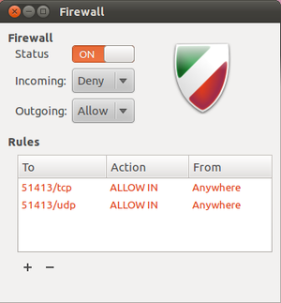






第十二週 | 網路安全之防火牆實務
課程目標:上完這課程模組後,學生要會
了解網路防火牆的原理
熟悉網路防火牆的建置[選擇性|影片教學]
熟悉網路防火牆規則的撰寫
熟悉網路防火牆偵測的載入
網路攻防演練設計[選擇性|影片教學]
完成網路攻防演練案例[阻擋攻擊]
延伸學習:上網收集資料並完成使用
UFW/Gufw進行網路攻防設計與實測

Slide 27


第十三週 | 網路安全之入侵偵測系統實務
課程目標:上完這課程模組後,學生要
了解入侵偵測系統的原理
了解入侵偵測系統的類型:主機型|網路型
熟悉snort入侵偵測系統的建置[選擇性|影片教學]
熟悉snort入侵偵測規則的撰寫
熟悉snort入侵偵測的載入
網路偵測演練設計[選擇性|影片教學]
完成網路偵測演練案例
延伸學習:上網收集資料並完成使用
Suricata IDS進行網路偵測設計與實測

Slide 28
課程模組: 網站安全
作業系統安全
伺服器安全
基礎關鍵設施安全
滲透測試
週數 | 內容
第一週 | 從資訊安全到資訊倫理與法律
第二週 | Linux安全測試基礎
第三週 | 隱寫術
第四週 | 加密/解密與破密
第五週 | 使用Python進行加解密與破密(1)
第六週 | 使用Python進行加解密與破密(2)
第七週 | 現代密碼加解密與破密(初體驗)
第八週 | 編碼與解碼
第九週 | 期中考
第十週 | 網路安全與封包分析(1)
第十一週 | 網路安全與封包分析(2)
第十二週 | 網路安全之防火牆實務
第十三週 | 網路安全之入侵偵測系統實務
第十四週 | 網站安全初體驗
第十五週 | 網站漏洞分析(1)
第十六週 | 網站漏洞分析(2)
第十七週 | 網站安全防護實務:WAF
第十八週 | 系統安全初體驗
第十九週 | 人工智慧與資訊安全
第二十週 | 期末考

Slide 29


課程目標:上完這課程模組後,學生要會
了解網站應用程式防火牆WAF的原理
熟悉Modsecurity網站應用程式防火牆的建置[選擇性|影片教學]
熟悉Modsecurity規則的撰寫
熟悉Modsecurity規則的載入
網站攻防演練設計
完成網站攻防演練案例[阻擋SQli攻擊]
延伸學習:上網收集資料並完成使用
Modsecurity進行XSS網站攻防演練
影片
教學

Slide 30


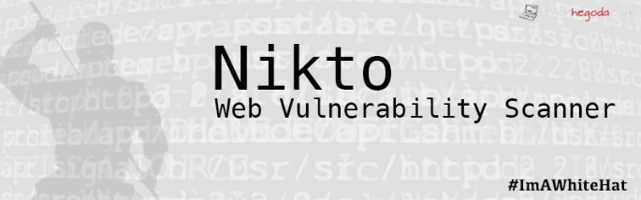





錄影教學:網站漏洞掃描器 實際時間要很久
Commercial Tools | Free / Open Source Tools
Acunetix WVS(Acunetix) | Arachni by Tasos Laskos
AppScan(IBM) 很貴 | Grabber by Romain Gaucher
Burp Suite Professional by PortSwigger | Grendel-Scan by David Byrne and Eric Duprey
Hailstorm by Cenzic | Nikto
N-Stalker by N-Stalker | Powerfuzzer by Marcin Kozlowski
Nessus by Tenable Network Security | SecurityQA Toolbar by iSEC Partners
NetSparker by Mavituna Security | Skipfish by Michal Zalewski
NeXpose by Rapid7 | W3AF by Andres Riancho
NTOSpider by NTObjectives | Wapiti by Nicolas Surribas
ParosPro by MileSCAN Technologies | Watcher by Casaba Security
Retina Web Security Scanner by eEye Digital Security | WATOBO by siberas
WebApp360 by nCircle | Websecurify by GNUCITIZEN
WebInspect(HP) 很貴 | Zero Day Scan

Slide 31
課程模組: 系統安全
作業系統安全
伺服器安全
基礎關鍵設施安全
滲透測試
Introduction to Penetration Testing and Methodologies
Penetration Testing Scoping and Engagement Methodology
Open-Source I ntelligence(OSINT) Methodology
Social Engineering Penetration Testing Methodology
Network Penetration Testing Methodology - External
Network Penetration Testing Methodology - Internal
Network Penetration Testing Methodology - Perimeter Devices
Web Application Penetration Testing Methodology
Data base Penetration Testing Methodology
Wireless Penetration Testing Methodology
Cloud Penetration Testing Methodology
Report Writing and Post Testing Actions

Slide 32

課程模組: 系統安全
https://github.com/HappyHackingHigh/MyFirstSecurity
課程需知:
需熟悉linux基本指令{上過第二週Linux安全測試基礎即可}
Kali Linux{預設帳密: root/toor}
課程目標:上完這課程模組後,學生要會
了解滲透測試的觀念
Nmap 服務掃描實測
Nmap NSE單一漏洞掃描實測
使用metasploit進行Windows 滲透測試
使用Metepreter指令操控遠端被入侵的Windows
Windows的防護技術

Slide 33



錄影教學:系統漏洞掃描器
Network Vulnerability Scanner
Mcafee Vulnerability Manager
Tenable SecurityCenter
Open VAS
Retina
Microsoft Baseline Security Analyzer (MBSA)
Nexpose Community Edition
SecureCheq
QualysGuard Security and Compliance Suite
Lynis
PatchLink Scan
Shadow Security Scanner
Nessus

Slide 34

CIIP Critical information infrastructures protection
《零日網路戰Zero Days》紀錄片
柏林影展紀錄片揭露超級病毒 Stuxnet，其背後屬於對伊朗戰爭的一環。假若伊朗核子危機不能用政治手段解決，美國與以色列將對伊朗的網路，包括民生設施展開攻擊。想不到以色列坐不住，先用 Stuxnet 病毒對付伊朗，導致美以合作的網路攻擊手段曝光，比原先想得更為巨大。各國知道 Stuxnet 的威力後，也許會引發網攻的軍備競賽。
一個被設計為代表「震網」病毒的標誌。
震網（Stuxnet），又稱作超級工廠，是一種Windows平台上的電腦蠕蟲，
2010年6月首次被白俄羅斯安全公司VirusBlokAda發現，其名稱是從代碼中的關鍵字得來，
它的傳播是從2009年6月開始甚至更早，首次大範圍報導的是Brian Krebs的安全部落格。
它是首個針對工業控制系統的蠕蟲病毒，利用西門子公司控制系統（SIMATIC WinCC/Step7）存在的漏洞感染資料採集與監控系統（SCADA），[能向可程式化邏輯控制器（PLCs）寫入代碼並將代碼隱藏。
這是有史以來第一個包含PLC Rootkit的電腦蠕蟲，也是已知的第一個以關鍵工業基礎設施為目標的蠕蟲。
此外，該蠕蟲的可能目標為伊朗使用西門子控制系統的高價值基礎設施。
據報導，該蠕蟲病毒可能已感染並破壞了伊朗納坦茲的核設施，並最終使伊朗的布希爾核電站推遲啟動。
不過西門子公司表示，該蠕蟲事實上並沒有造成任何損害。
賽門鐵克安全回應中心進階主任凱文·霍根（Kevin Hogan）指出，在伊朗約60%的個人電腦被感染，這意味著其目標是當地的工業基礎設施。[12]俄羅斯安全公司卡巴斯基實驗室發布了一個聲明，認為Stuxnet蠕蟲「是一種十分有效並且可怕的網路武器原型，這種網路武器將導致世界上新的軍備競賽，一場網路軍備競賽時代的到來。」並認為「除非有國家和政府的支援和協助，否則很難發動如此規模的攻擊。」伊朗成為了真實網路戰的第一個目標。
它是一組非常「乾淨」，沒有多餘程式碼，難以追蹤的病毒，比一般病毒大 20 倍，裡面塞了四組具完整攻擊能力的「零日」模組，並且完全針對工業設施攻擊。這些資安公司員工看到它時都驚呼「超級不妙」，平常他們處理一個病毒只要幾分鐘，但這次卻花了ㄧ個多月，才能理解裡面的「基本架構」；此外 Stuxnet 還偽裝成 Realtek 與 JMicron 兩家台灣竹科公司的數位簽章，以繞過安全產品的檢測並在短期內不被發現。

Slide 35
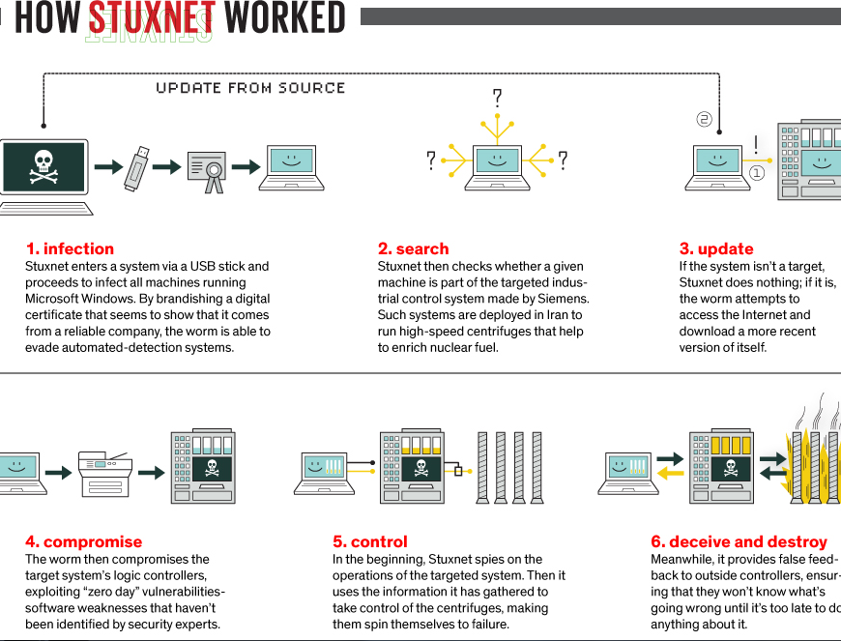
美國成立網戰司令部，並與 NSA、CIA，跟以色列著名網軍 8200 部隊開始執行「Olympic Games」，透過縝密計畫感染核電廠電腦，破壞濃縮鈾離心機。
電腦病毒已貨真價實成為國家級的武器，核彈尚有國際條約維持平衡，但網路戰爭呢？目前依舊毫無政治力可以制約
https://www.inside.com.tw/2016/08/16/zero-days

Slide 36
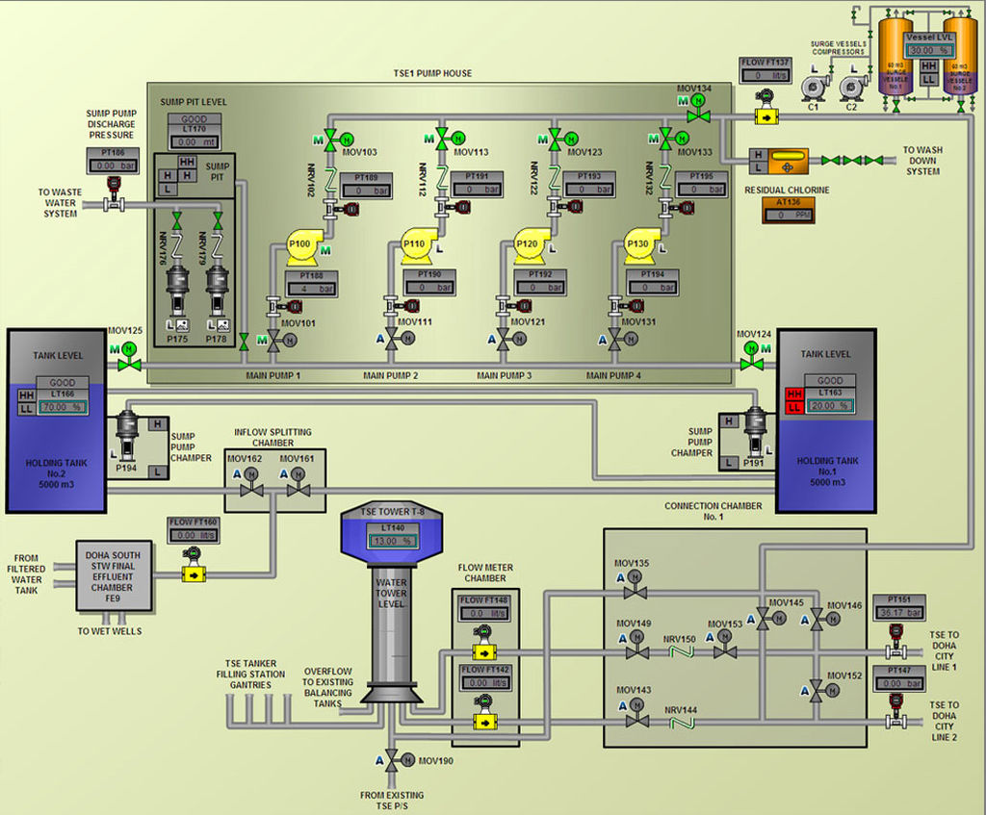
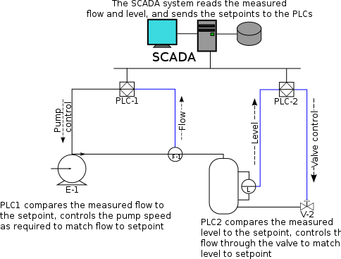
https://zh.wikipedia.org/wiki/資料採集與監控系統
發電廠的SCADA
資料採集與監控系統（英語：supervisory control and data acquisition，縮寫為SCADA）一般是有監控程式及資料收集能力的電腦控制系統。可以用在工業程式、基礎設施或是裝置中。

Slide 37

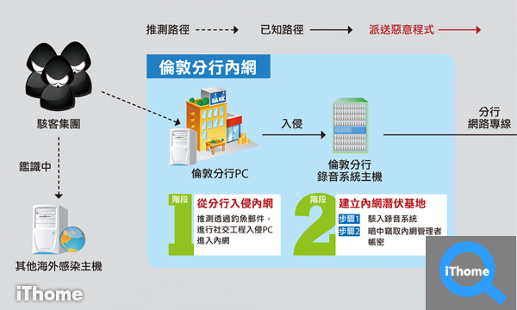
https://www.ithome.com.tw/news/107294
從銀行治理上，第一銀行一直是模範生，是非常早期就已經取得包括ISO 27001和ISO 20000雙認證的單位，加上金管會對於銀行向來是高度控管，而且一銀在ATM上，也一直都還是採用SNA封閉網路架構的銀行，也難怪，爆發ATM盜領事件時，震驚社會及金融圈。
儲存在ATM系統的木馬程式，是儲存在C：\install以及C：\Documents and Setting\Administrator\兩個目錄中。
第一銀行ATM盜領案停用的2.5萬台ATM機型佔國內總數2成
駭客再次從遠端登入，開始將木馬程式派送到ATM設備中，包括了控制ATM遠端吐鈔程式cngdisp.exe及cngdisp_new.exe，以及顯示受駭ATM資訊的惡意程式cnginfo.exe。
另外還上傳了一個批次檔cleanup.bat，可用來執行微軟內建加密刪除工具sdelete.exe，銷毀所有木馬程式。
第一銀行旗下某一分行在周一發現分行內的ATM遭到異常提款，多台ATM鈔箱遭提領一空，但帳務系統卻未有提款紀錄，經過清查後發現共有20家分行、34部ATM遭盜領，損失7000餘萬元，調閱監示器畫面歹徒戴口罩與帽子，在沒有插入提款卡或操作ATM動作下，讓ATM不斷吐鈔，盜領過程只花費5到10分鐘，一銀隨即停用該款ATM服務，馬上向金管會通報，並向警方報案。

Slide 38

2018-07-11
駭客入侵底特律加油站，一個半小時免費加油，加油站損失600加侖汽油=➔1,800美元

Slide 39
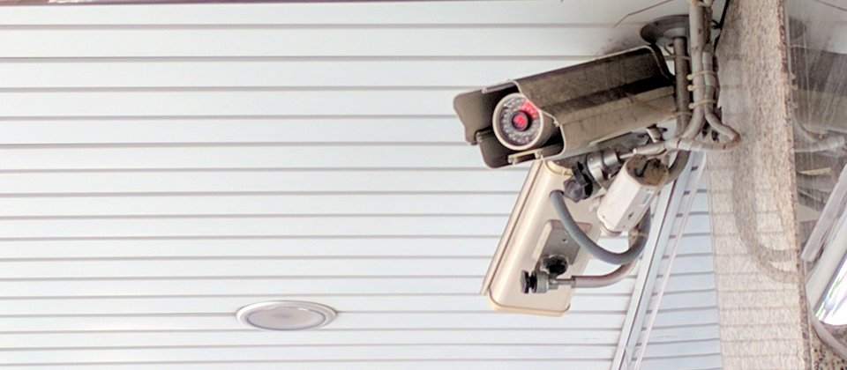
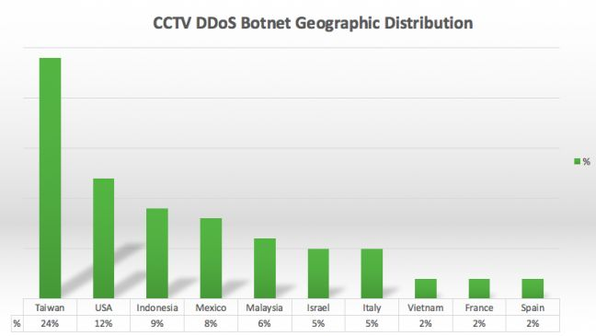
2.5萬監視器成DDoS殭屍網路大軍，多數來自台灣 !
https://www.ithome.com.tw/news/106745
2016-06-28

Slide 40


Wi-Fi 聯盟公佈更安全的WPA3標準
WPA3在WPA2的基礎上強化了通訊安全，採用更安全的驗證方式，同時也支援Easy Connect，讓小螢幕或沒有螢幕的連網裝置也能透過掃條碼等方式連上Wi-Fi網路。
文/林妍溱 | 2018-06-27發表
無線網路攻防
無線網路滲透測試
https://www.ithome.com.tw/news/124154
研究人員揭露WPA2安全協定[2004]的10項重大漏洞及名為KRACKs的概念驗證攻擊[2016]，影響全球數十億連網裝置安全，駭客得以竊聽通訊內容
https://en.wikipedia.org/wiki/KRACK
CVE-2017-13082
KRACK (“Key Reinstallation Attack”) is a severe replay attack (a type of exploitable flaw) on the Wi-Fi Protected Access protocol that secures Wi-Fi connections.
It was discovered in 2016 by the Belgian researchers Mathy Vanhoef and Frank Piessens of the University of Leuven
https://github.com/vanhoefm/krackattacks-scripts
Kali Linux
Kismet
How can I Detect Attacks?
https://www.kali.org/news/kali-on-krack/

Slide 41
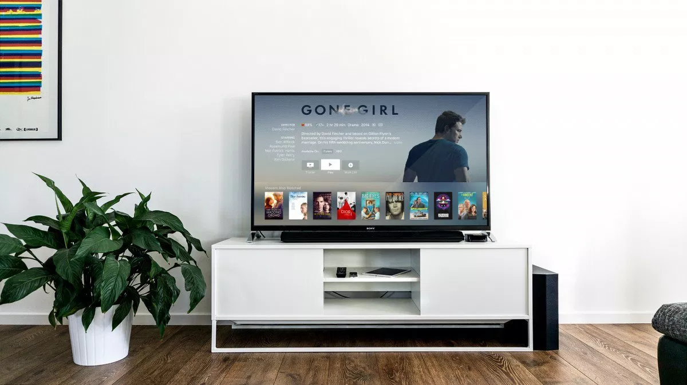
非法挖礦猖狂，智慧電視、冰箱也淪陷 2018/6/30

Slide 42
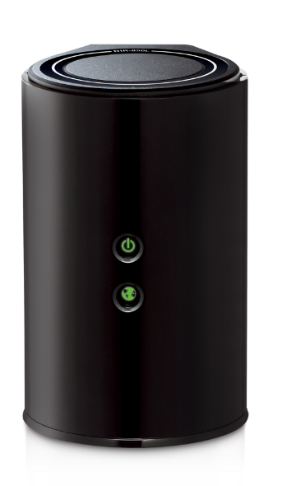
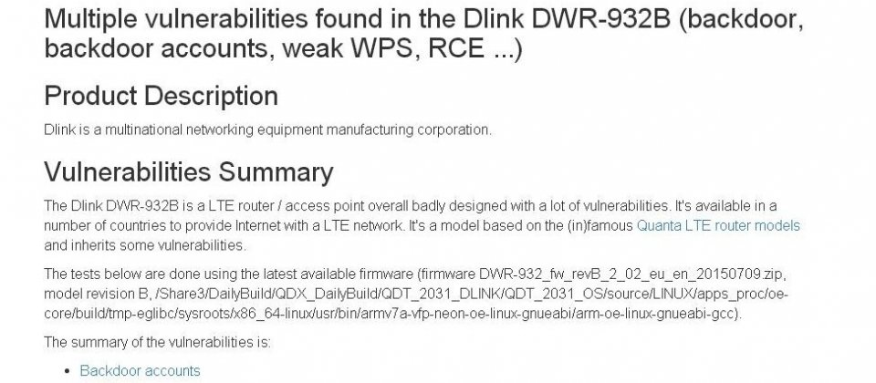
D-Link一款無線路由器遭爆有10個漏洞 研究人員發現D-Link 850L AC1200雙頻Gigabit路由器韌體分為A、B兩個版本，存在多個漏洞，可讓駭客藉此攻擊LAN、WAN或MyDlink Cloud服務協定。 文/林妍溱 | 2017-09-12發表
https://www.ithome.com.tw/news/108741
D-Link DWR-932 B遭爆有約20個安全漏洞，研究人員：別用了
研究人員發現友訊所推出的4G無線分享器D-Link DWR-932 B存在後門帳號、使用預設憑證、不安全的UPnP配置等大大小小的安全漏洞，鑑於揭露至今原廠尚未釋出修補程式，建議用戶直接棄用。
文/陳曉莉 | 2016-09-30發表
整體設計品質低落（overall badly designed）
https://www.ithome.com.tw/news/116795
2家臺灣IT廠商憑證遭竊，並被Plead後門程式濫用
最近，ESET研究團隊在惡意軟體樣本中，發現駭客使用了由D-Link與全景軟體（Changing Information Technology Inc.）簽署的憑證，而這2間公司已經撤銷這些遭到濫用的憑證。
文/周峻佑 | 2018-07-10發表
https://www.ithome.com.tw/news/124427

Slide 43
資安威脅是無所不在

Slide 44
2018
示範課程
種子師資
種子師資
50
協同教學
特色選修課程
社團教學

Slide 45
2019
示範課程
教師專業精進研習營
大學示範課程
資安認知
種子師資
種子師資
50
300
教師研習營
教師研習營
教師研習營
特色選修課程
300*35
協同教學
社團教學

Slide 46
108課綱即將上路?

Slide 47
108課綱即將上路?
你不會孤零零單獨面對

Slide 48
教育部會挺你的

